Slide 1
L’Embarcadère, construire un canot et un abri dans l’attente de la marée
31 juillet -20 août 2008
Dimensions de l’in situ : un triangle isocèle d’une base d’environ 22 m x environ 65 m pour chacun des autres côtés. Hauteur maxi : 8 m.
Installation réalisée dans le cadre de Sculpture Sackville ’08, Cultural Capital of Canada 2008, ville de Sackville, Nouveau-Brunswick, Canada.
L’Embarcadère, construire un canot et un abri dans l’attente de la marée
31 juillet -20 août 2008
Dimensions de l’in situ : un triangle isocèle d’une base d’environ 22 m x environ 65 m pour chacun des autres côtés. Hauteur maxi : 8 m.
Installation réalisée dans le cadre de Sculpture Sackville ’08, Cultural Capital of Canada 2008, ville de Sackville, Nouveau-Brunswick, Canada.

Slide 2
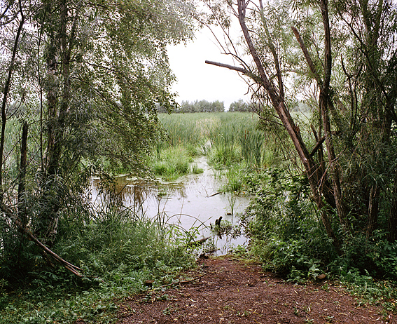

Slide 3
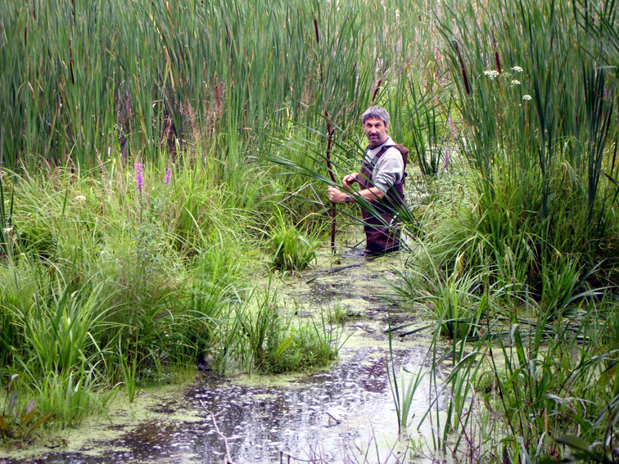

Slide 4
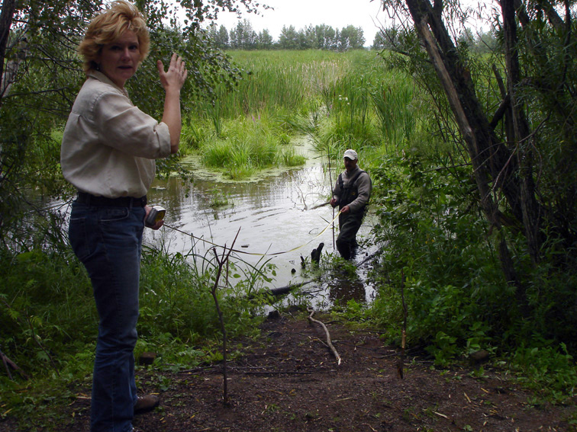

Slide 5
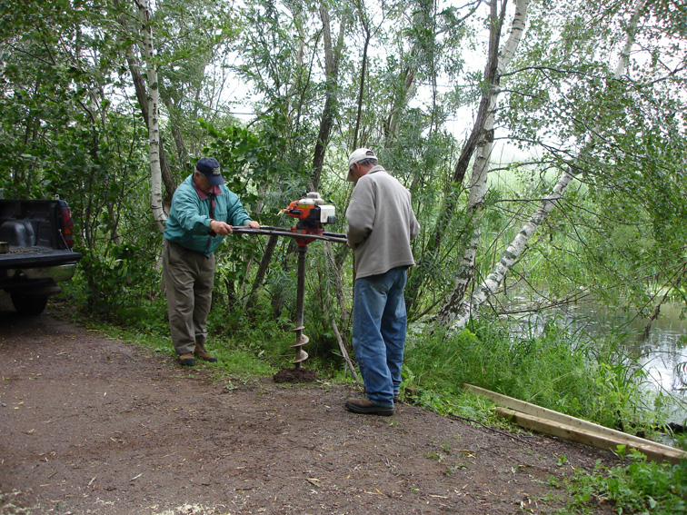

Slide 6
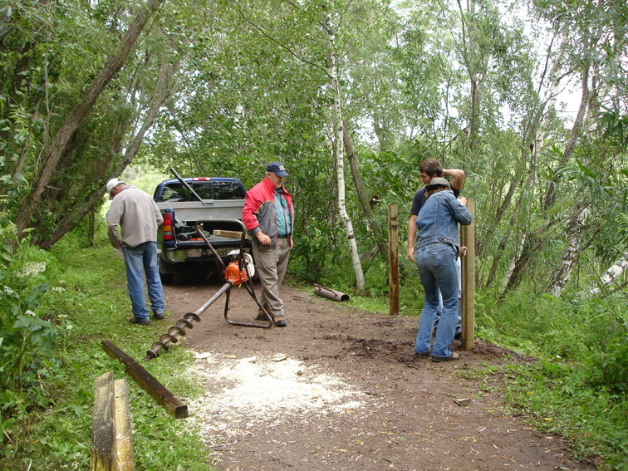

Slide 7
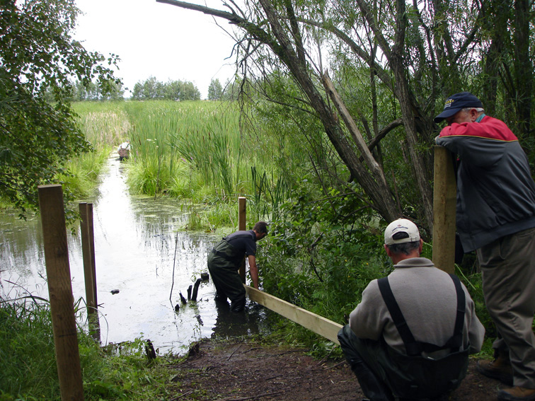

Slide 8
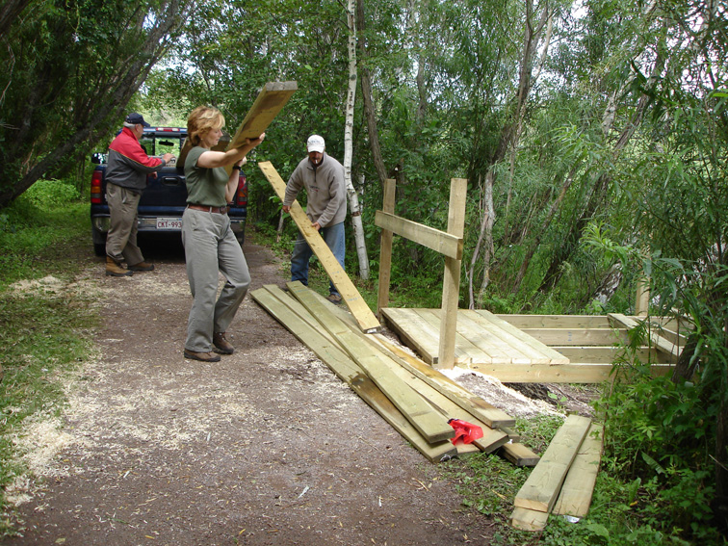

Slide 9
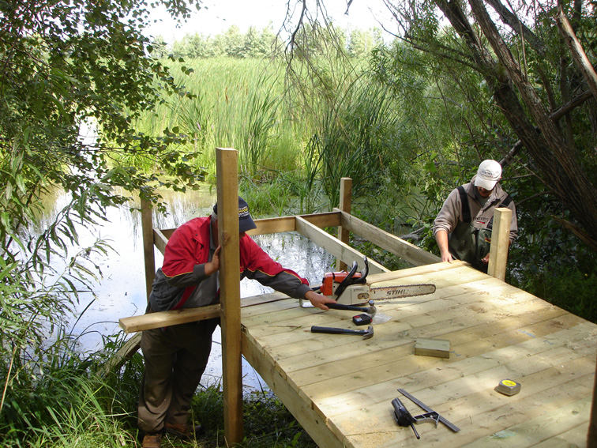

Slide 10
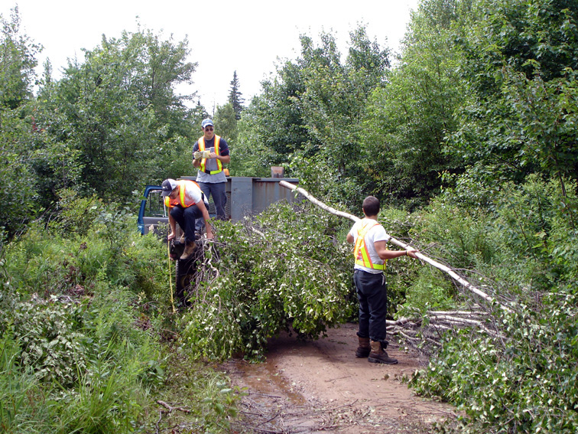

Slide 11
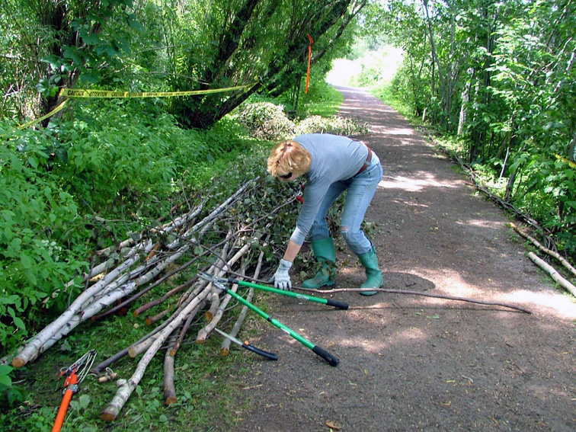

Slide 12
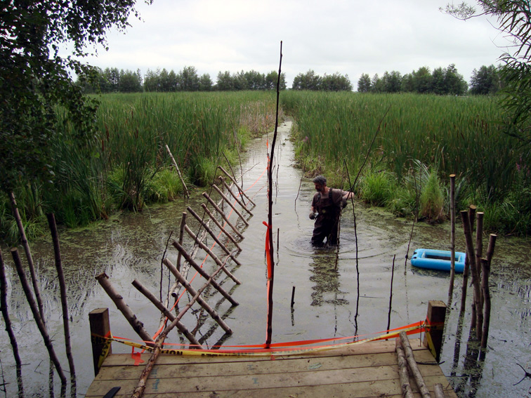

Slide 13
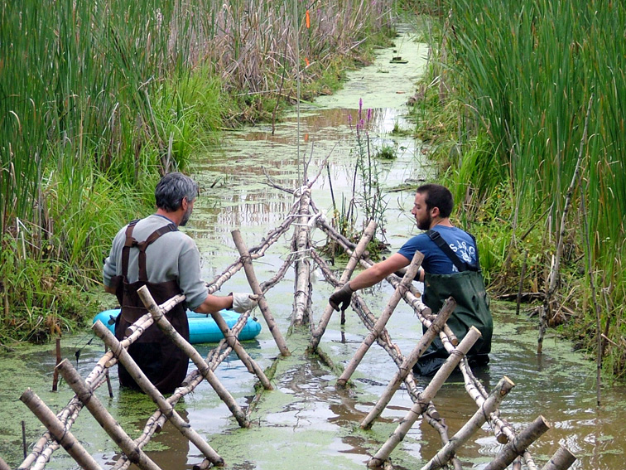

Slide 14
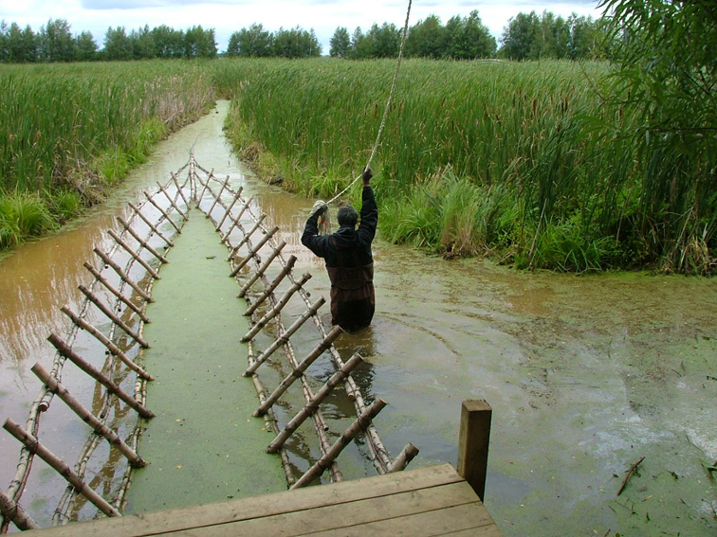

Slide 15
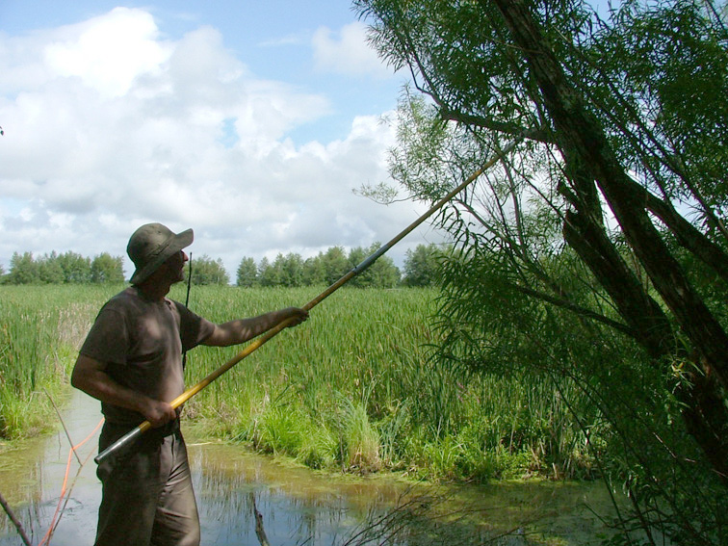

Slide 16
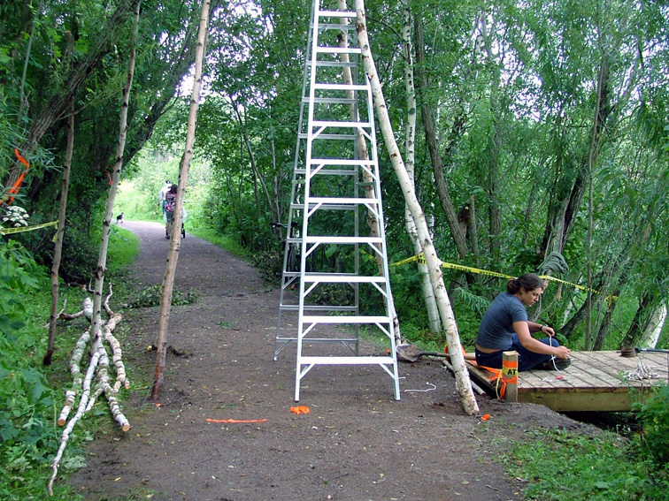

Slide 17
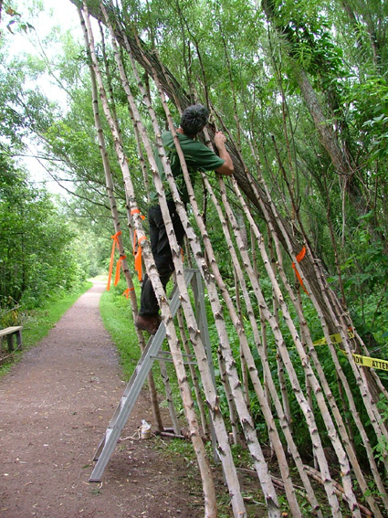

Slide 18
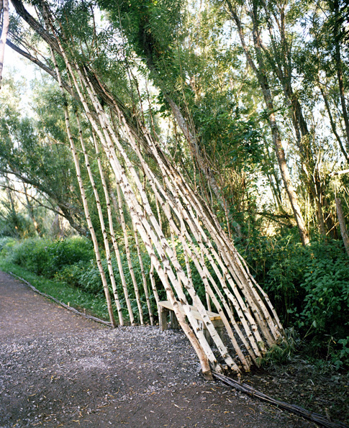

Slide 19
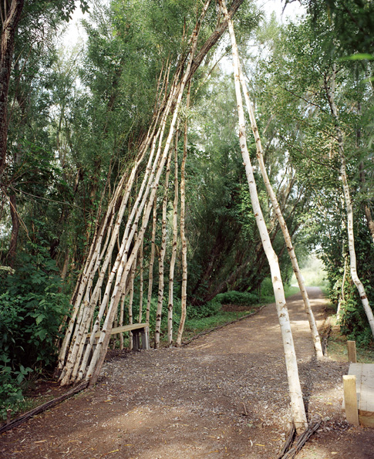

Slide 20
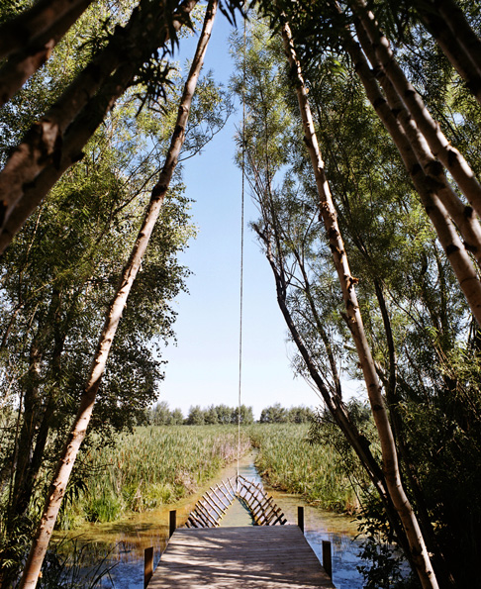

Slide 21
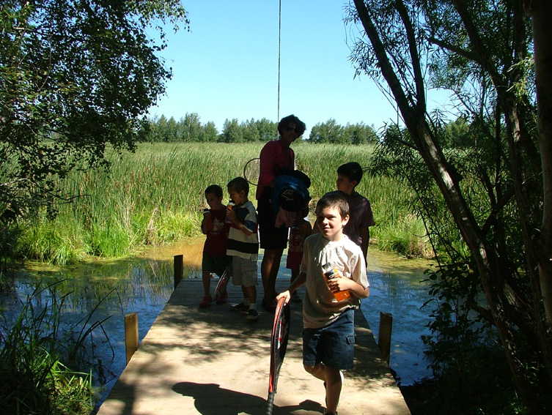

Slide 22
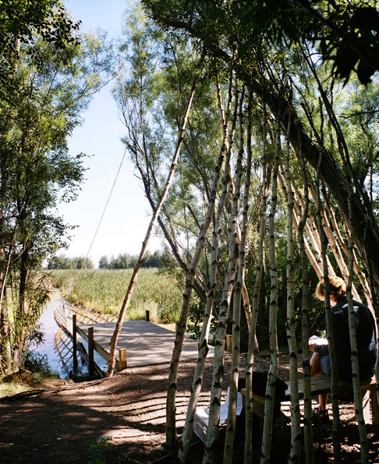

Slide 23
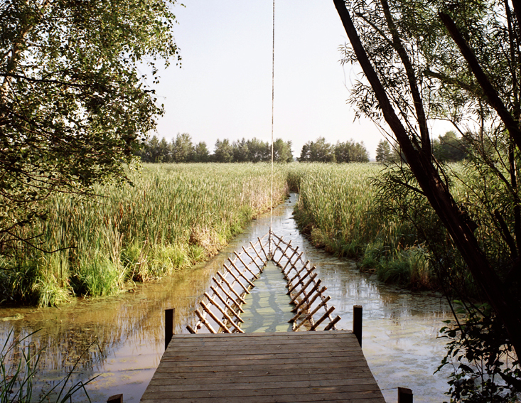

Slide 24
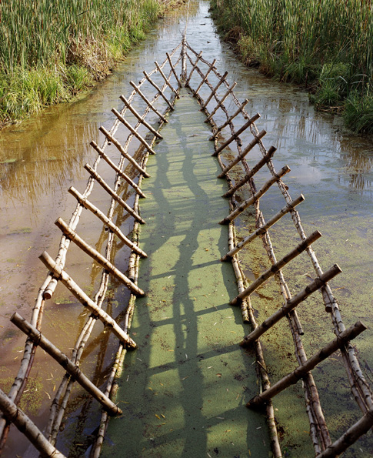

Slide 25
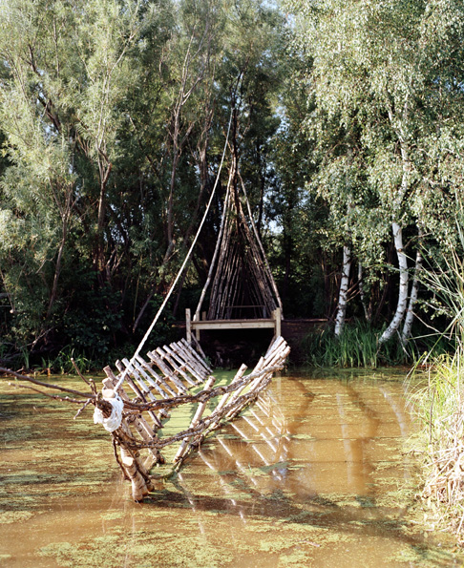

Slide 26
